Slide 1
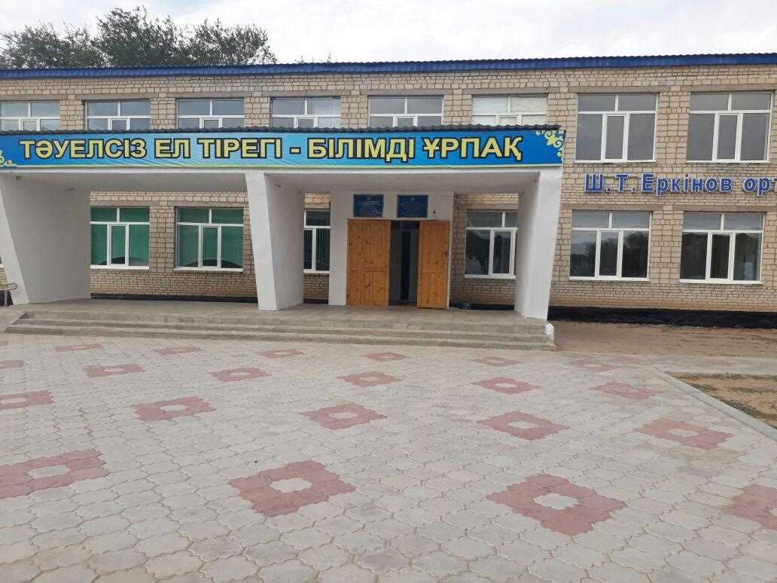

Slide 2

Әдістемелік бірлестік тақырыбы:
Мектепке дейінгі тәрбиелеу мен оқытудың мазмұнын жаңартуда жаңа технологияларды пайдалану

Slide 3

Мақсаты: Балалардың бойындағы ұлттық құндылықтарға деген
қызығушылығын ояту, ынтымақтастық, шығармашылық орта қалыптастыру.

Slide 4

Міндеттері: Озық педагогикалық тәжірбиелерді зерттеу, уйрету.
Балалардың іс – әрекетін ойнау арқылы ойлауды,
шығармашылық пен ізденімпаздық дағдыларын қалыптастыру,
қорытынды жасай білу.

Slide 5
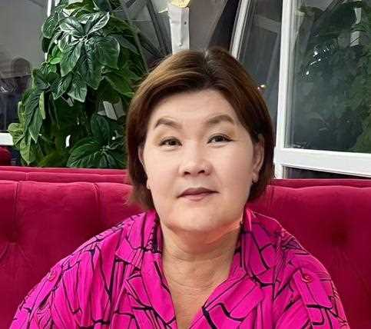
Жазықбаева Айнур Аманжолқызының 2023-2024 оқу жылында жеткен жетістіктері

Slide 6


Педагогтың жетістіктері
«Жаңа Қазақстан» Республикалық дарынды жастарды қолдау ұйымының ұйымдастыруымен балабақша тәрбиеленушулері және бастауыш сынып оқушылары арасында өткізілген республикалық «Өнерлі бала» байқауы «Ғажайып қыс» «Сурет салу» номенациясы
«Жаңа Қазақстан» Республикалық дарынды жастарды қолдау ұйымының ұйымдастыруымен балабақша тәрбиеленушулері және бастауыш сынып оқушылары арасында өткізілген республикалық «Өнерлі бала» байқауы «Күз ғажайыптары» «Сурет салу» номенациясы

Slide 7



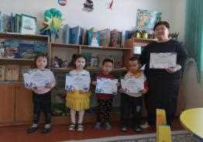


Республикалық жетістіктер
«Жаңа Қазақстан» Республикалық дарынды жастарды қолдау ұйымының ұйымдастыруымен балабақша тәрбиеленушулері және бастауыш сынып оқушылары арасында өткізілген республикалық «Өнерлі бала» байқауы «Ғажайып қыс» «Сурет салу» номенациясы

Slide 8

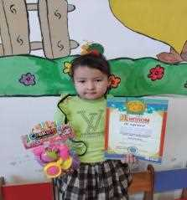
Аудандық жетістіктер
Қайрақбай Зухра Сырымқызы
«Шебер қолдар» мектеп жасына дейінгі балалардың шығармашылық көркем және қолданбалы қолөнер көрме байқауы.
III орын
“Айгөлек “ аудандық балалар шығармашылық байқауы.
“Мәнерлеп оқу” номинациясы II орын

Slide 9




Республикалық жетістіктер
Қуандық Нұрасыл
«Жаңа Қазақстан» Республикалық дарынды жастарды қолдау ұйымының ұйымдастыруымен балабақша тәрбиеленушулері және бастауыш сынып оқушылары арасында өткізілген республикалық «Өнерлі бала» байқауы «Күз ғажайыптары» «Сурет салу» номенациясы
Қайрақбай Зухра
Жексенбай Еркебұлан

Slide 10
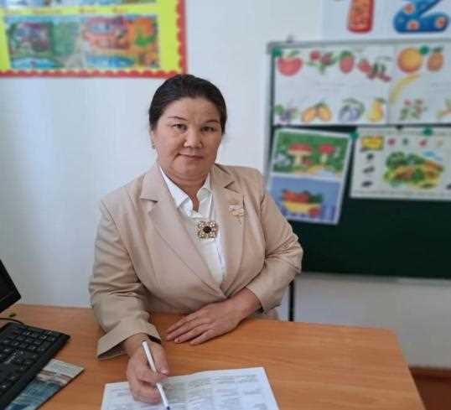
Жанұзақова Жанардың 2023-2024 оқу жылында жеткен жетістіктері

Slide 11






Республикалық жетістіктер
«Жаңа Қазақстан» Республикалық дарынды жастарды қолдау ұйымының ұйымдас-
тыруымен өткізілген балабақша тәрбиеленушілері және бастауыш сынып оқущылары
арасында өткізілген республикалық «Өнерлі бала» байқауы «Ғажайып Қыс» «Сурет
салу» номинациясы.

Slide 12




Республикалық жетістіктер
“Өрлеу Қазақстан” қоғамдық қорының ұйымдастыруымен 08.12.2023-26.01.2024 жыл
аралығында «Ғажайып қыс» тақырыбы аясында өткізілген «Қыс ғажайыптар әлемі»
атты Республикалық онлайн байқауы бойынша мәнерлеп оқу номинациясы және
«Қазақстанның Тәуелсіздік күні» атты Республикалық онлайн байқауы бойынша сурет салу
номинациясы

Slide 13


Жетістіктерім
«Жаңа Қазақстан» Республикалық
дарынды жастарды қолдау ұйымыныңұйымдастыруымен
өткізілген республи
калық «Өнерлі бала» байқауы «Ғажайып қыс»
«Сурет салу» номенациясы
«Өрлеу Қазақстан» қоғамдық қорының
ұйымдастыруымен өткен «Ғажайып қыс»
тақырыбы аясында өткізілген республикалық
«Қазақстанның тәуелсіздік күні» мен
«Қыс ғажайыптар әлемі» номинациясы

Slide 14
Аудандық жетістіктерім
Аудандық “Айгөлек” байқауының үшінші орын иегері Асхатқызы Аяулым
Жетекшісі:Жанузакова Жанар

Slide 15
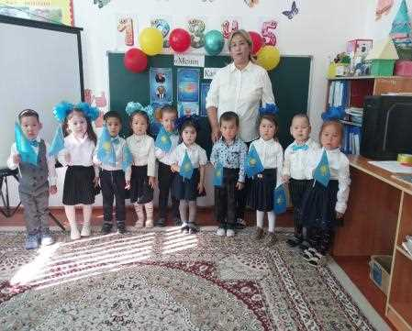

Шағын орталық тәрбиешісі Самалихова Сауленің жетістіктері

Slide 16





Slide 17





Slide 18
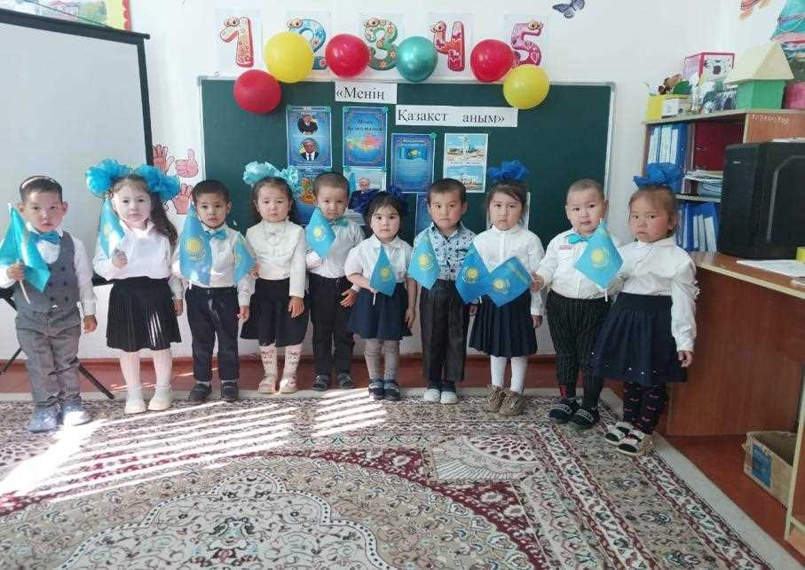

Slide 19
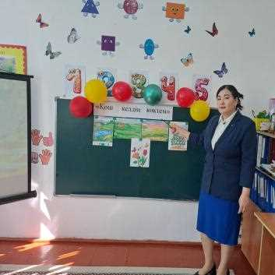

Шағын орталық тәрбиешісі Нурсапина Злиханың жетістіктері

Slide 20





Slide 21
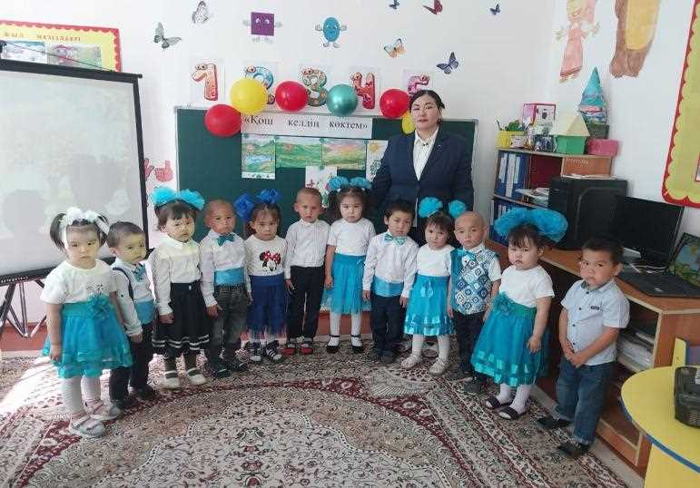

Slide 22
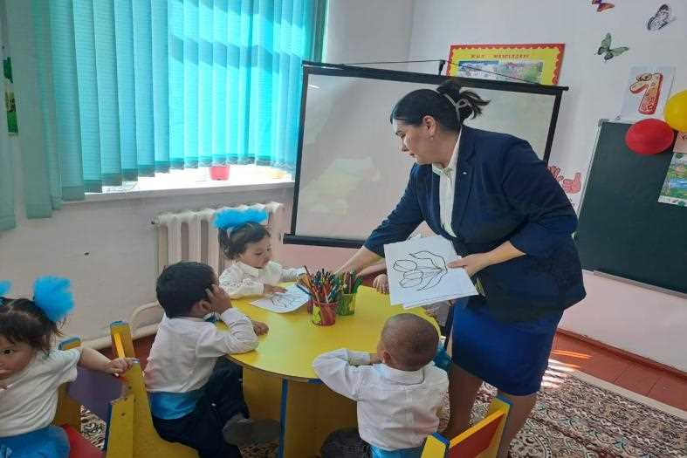

Slide 23
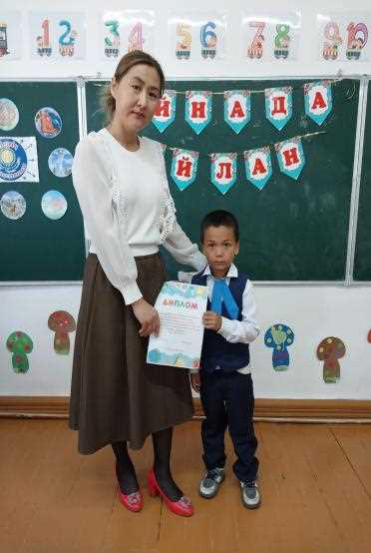

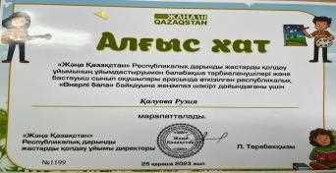
2023/2024 оқу жылындағы мектепалды даярлық тәрбиешісі
Калуова Рузияның жетістіктері

Slide 24




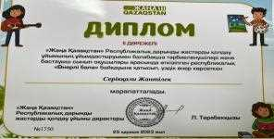
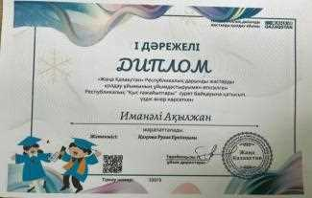
2023/2024 оқу жылындағы мектепалды даярлық тәрбиеленушілердің жетістіктері
Республикалық «Өнерлі бала»
байқауынан Иманәлі Ақылжан
ІІ- орын
Республикалық «Өнерлі бала» байқауынан Нұрқайырұлы Имран
ІІІ- орын
Республикалық «Өнерлі бала»
байқауынан Аманқос Мансур
ІІ- орын
Республикалық «Өнерлі бала»
Байқауынан Аманжол Аружан
І- орын
Республикалық «Өнерлі бала»
байқауынан Серікқали Жантілек ІІ- орын
Республикалық
«Қыс ғажайыптары» сурет байқауынан
Иманәлі Ақылжан
І орын

Slide 25
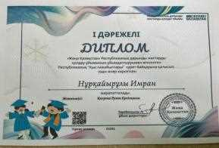

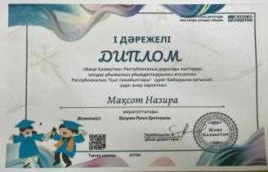

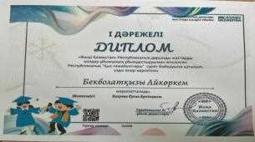




Республикалық «Қыс ғажайыптары» сурет байқауынан
І орын иегерлері

Slide 26
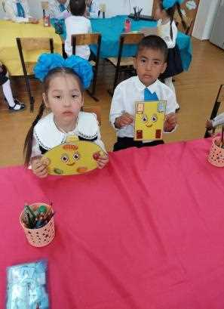
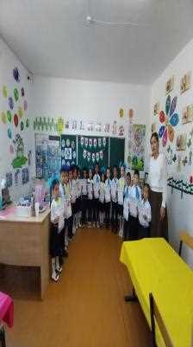
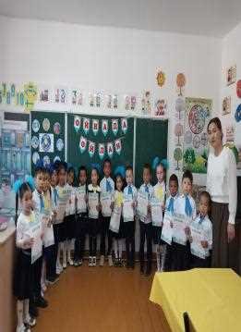

Slide 27
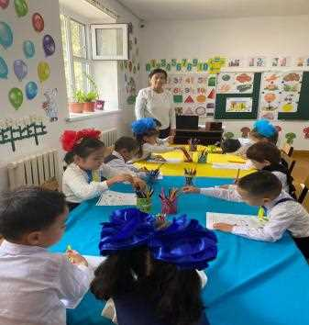
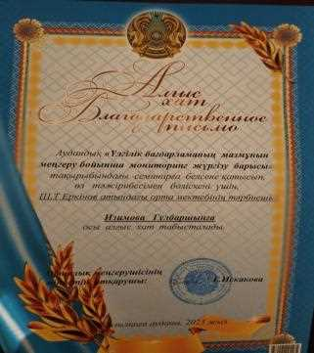
-
Изимова Гулбаршынның
2023-2024 оқу жылындағы жетістіктері

Slide 28
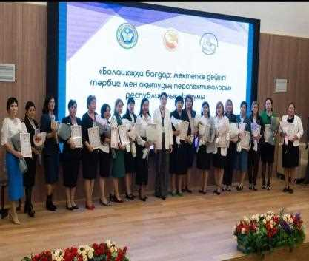
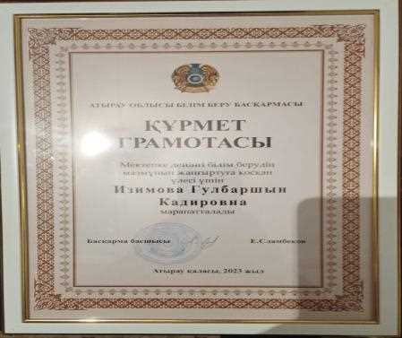

Slide 29
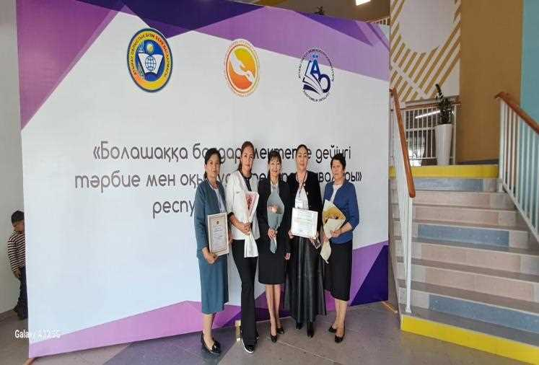

Slide 30
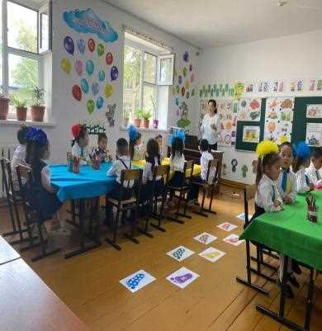
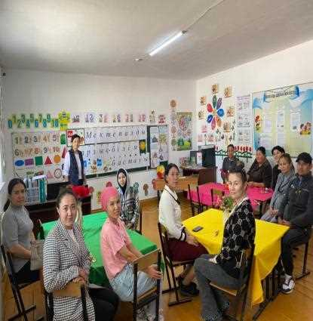

Slide 31
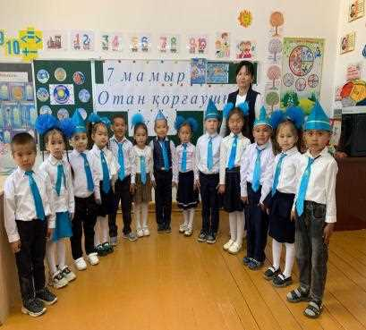
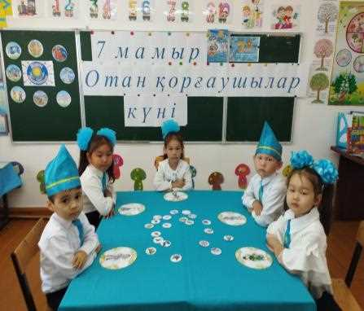

Slide 32
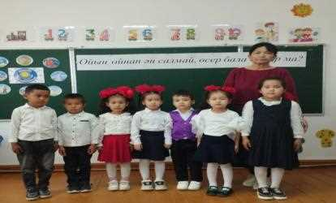
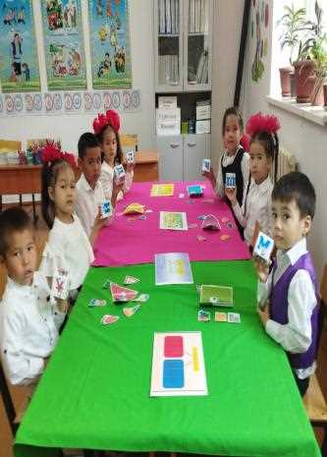
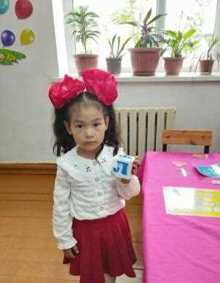

Slide 33

